Slide 1

Хостинг, Back-end
www.courses.dp.ua

Slide 2
Хостинг
услуга по размещению информации на сервере, постоянно находящемся в Интернете.

Slide 3
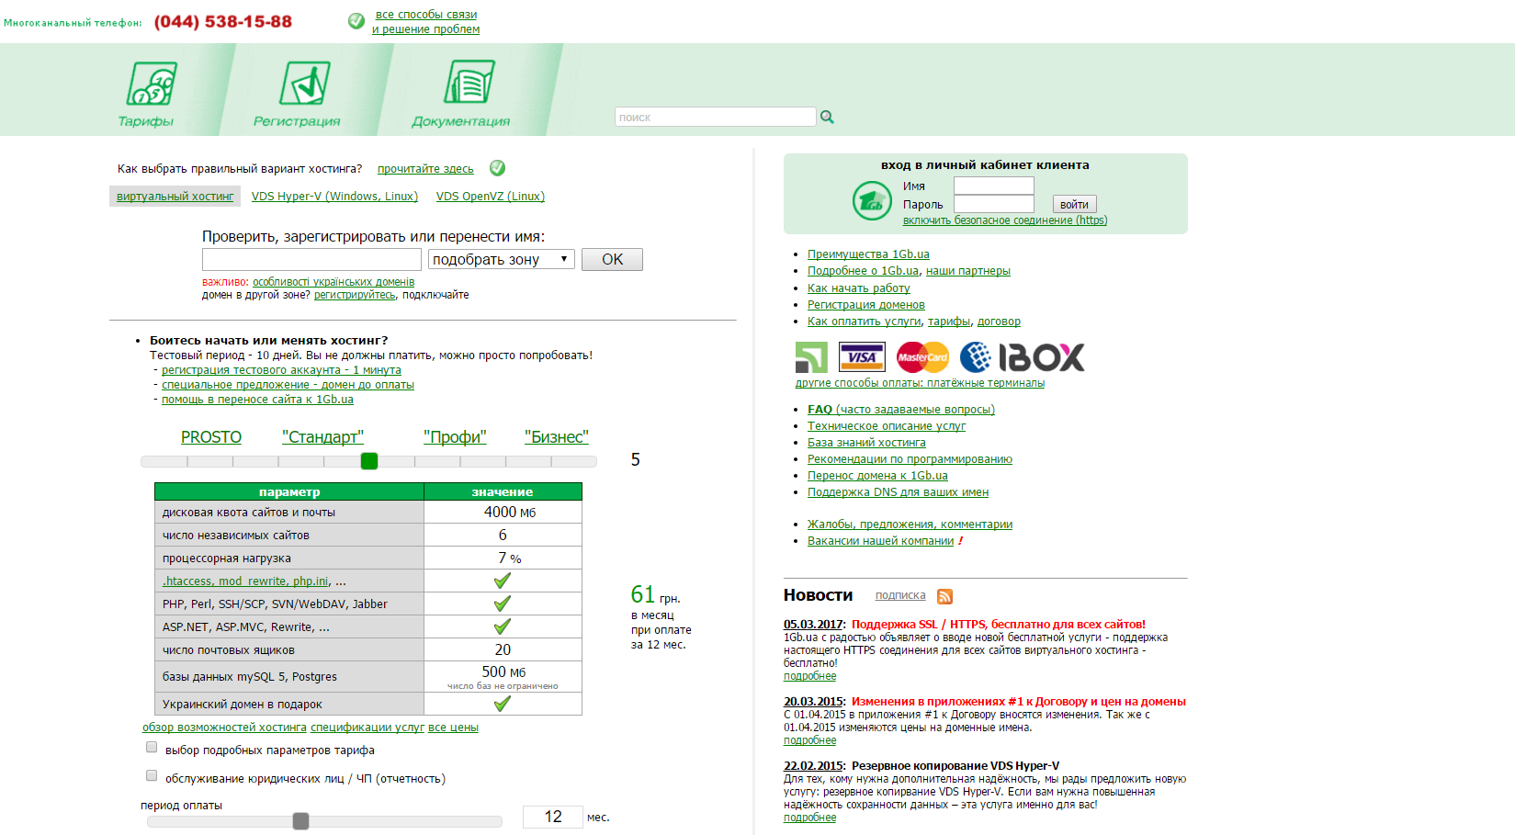
Например
1gb.ua – один из многочисленных хостинг-провайдеров, c пробным периодом!
http://www.1gb.ua/
3

Slide 4
На стороне веб-сервера…
(Apache)

Slide 5



Веб-сервер
Веб-сервер — программа принимающий HTTP-запросы от клиентов (обычно веб-браузеров), и выдающий им HTTP-ответы, как правило, вместе с HTML-страницей, изображением, или другими данными.
HTTP запрос (HTTP Request):
«А дай ка мне http://www.site.com/file.html да побыстрее»
HTTP ответ (HTTP Response):
«Вот тебе HTML-файл (file.html), всё прошло на 200»
5

Slide 6



Web-сервер
Web-сервер – программа задача которой получать запросы от
клиентов и возвращать им HTML-документ (и не только).
Подробнее: https://ru.wikipedia.org/wiki/Сравнение_веб-серверов
6

Slide 7
Веб-сервер локально
(у себя на компьютере)

Slide 8

Open Server
Open Server — это портативный локальный веб-сервер, имеющий многофункциональную управляющую программу и большой выбор подключаемых компонентов.
http://open-server.ru/download/
Open Server – не единственный представитель программ типа «локальный сервер» для веб-разработчиков, подробнее: http://habrahabr.ru/post/144242/
8

Slide 9
1. Создаём сайт в Open Server
Для «создания» сайта в Open Server откройте каталог в котором он установлен, а в нём каталог domains. В нём создайте каталог имя которого будет соответствовать имени (доменному) вашего создаваемого сайта. Например: mysite.dp.ua
9

Slide 10
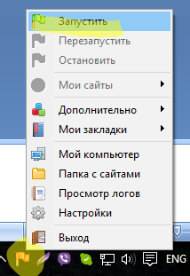
2. Включаем Open Server:
Признак успешного запуска Open Server (OS) – зелёный флажок в трее операционной системы. Если вы запустите OS до создание каталога нового сайта, вам придётся перезапустить OS. Skype - является частой причиной проблем с OS. Также не стоит забывать запускать OS от имени администратора.
10

Slide 11
3. Размещаем файлы в каталоге сайта
Теперь мы можем копировать файлы нашего сайта в каталог сайта который мы создали. У файла шлавной страницы должно быть имя index (например index.html). После этого откройте сайт в браузере, зайдя на http://mysite.dp.ua
11

Slide 12
Имя первого файла (файла по умолчанию, главной страницы) на сайта должно быть:
.php
.html
.etc…
index
12

Slide 13
URL в файлах сайта
Если мы хотим чтобы одна страница сайта содержала другу или если мы хотим подключить к странице файлы находящиеся в каталоге нашего сайта, то мы можем использовать следующий формат относительных ссылок.
Например, если в файле index.html (который находится в каталоге нашего сайта) находится такая ссылка:
./page.html – ссылка ведёт на файл page.html находящийся в том же каталоге что наш файл.
./css/style.css – ссылка ведёт на файл style.css находящийся в каталоге css который находится в том же каталоге что и наш файл.
./res/images/map.png – ссылка ведёт на файл map.png находящийся в каталоге images который находится в каталоге res который, в свою очередь, находится в том же каталоге что и наш файл.
13

Slide 14
Языки серверной стороны
(Apache + PHP)

Slide 15

HTTP запрос
HTTP ответ
Обработка файла перед отправкой
Поиск файла
Веб-сервер может вносить изменение в страницу которую будет отправлять браузеру
15

Slide 16
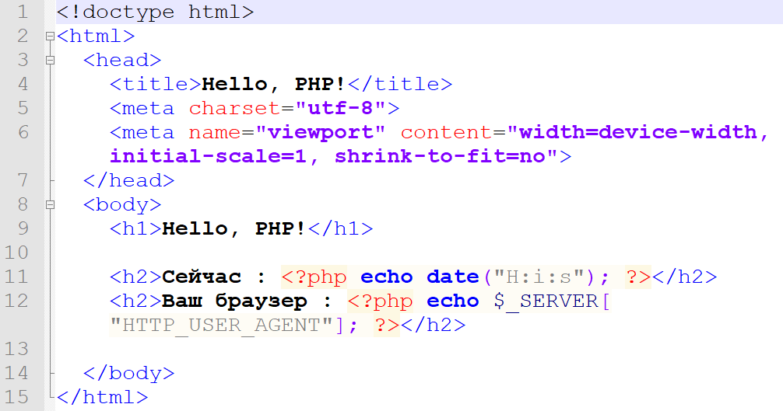
Задача PHP – генерация HTML
Создайте файл с расширением .php (например: index.php), и поместите в каталог сайта, и откройте его в браузере (через полной доменное имя). В файлах с другим расширением php код не обрабатывается.
16

Slide 17
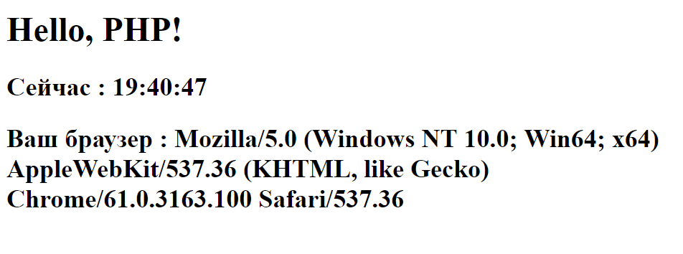
Задача PHP – генерация HTML
17

Slide 18
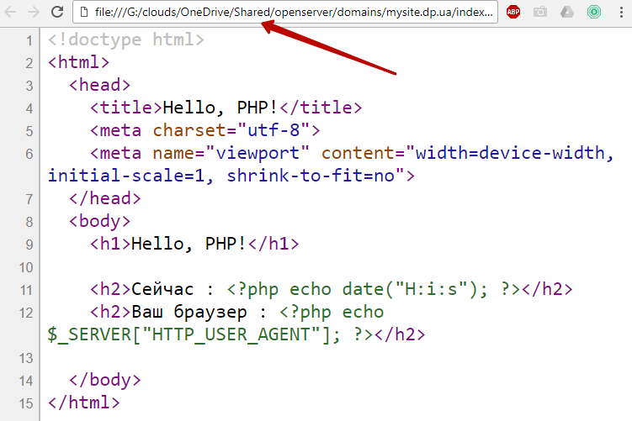
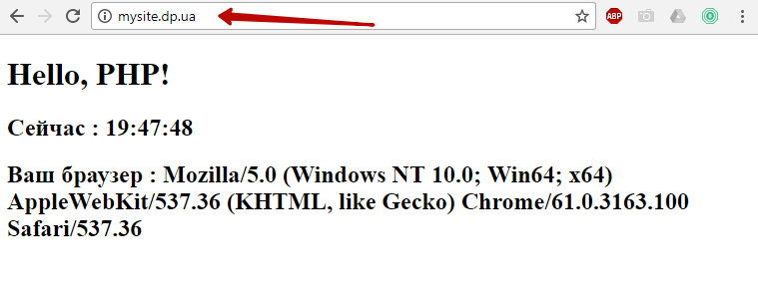
PHP – средство генерации HTML-кода
PHP будет работать только если запрос к файлу пройдёт через web-сервер.
18

Slide 19
Зачем нужен PHP

Slide 20
Задача РНР - обработка (переработка, модификация) страницы перед отправкой её клиенту.
Как он это делает?
Выводя или не выводя те или иные фрагменты HTML-кода.
20

Slide 21
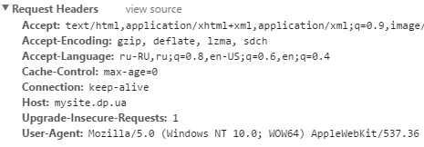
Задача РНР - обработка (переработка, модификация) страницы перед отправкой её клиенту.
В зависимости от чего?
В зависимости от:
Параметров переданных странице;
Данных переданных в заголовке HTTP запроса;
Данных о предыдущем посещении страницы.
Данных хранящихся на сервере.
21

Slide 22




Задача РНР - обработка (переработка, модификация) страницы перед отправкой её клиенту.
А зачем?
Обработка, хранение, защита и использование данных (и защита кода). Данные не хранятся у клиента!
Меньше файлов, один файл может выводить различную информацию, в зависимости от ситуации.
Точка обмен данными
22

Slide 23




Языки на серверной стороне
Подробнее: https://ru.wikipedia.org/wiki/Веб-программирование
23

Slide 24
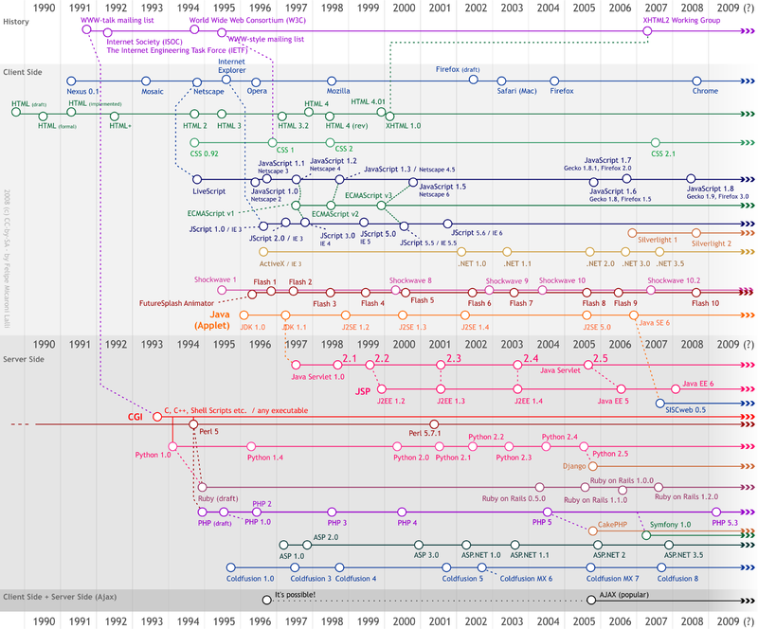
https://ru.wikipedia.org/wiki/Веб-программирование
24

Slide 25
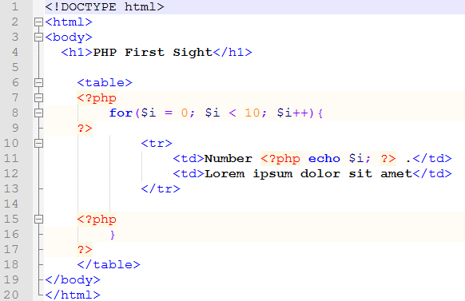
PHP – средство генерации HTML-кода
PHP код обрабатывается только в файлах с расширением .php
25

Slide 26
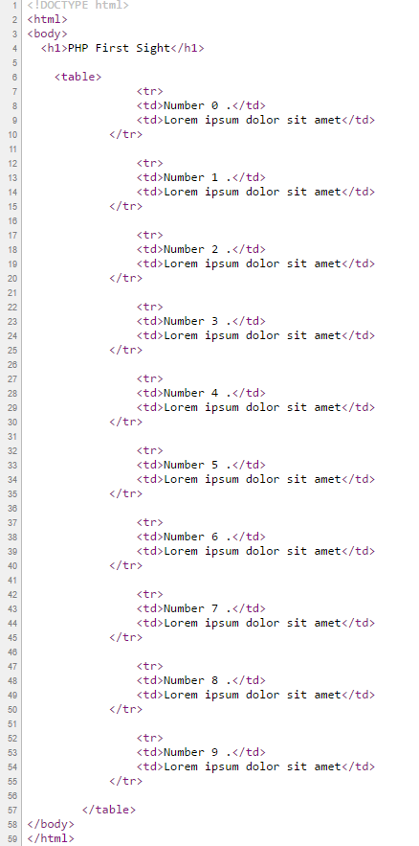
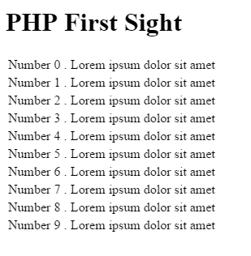
PHP – средство генерации HTML-кода
26

Slide 27
PHP – средство генерации HTML-кода
PHP в HTML
или
HTML в PHP
вот в чём вопрос…
27

Slide 28
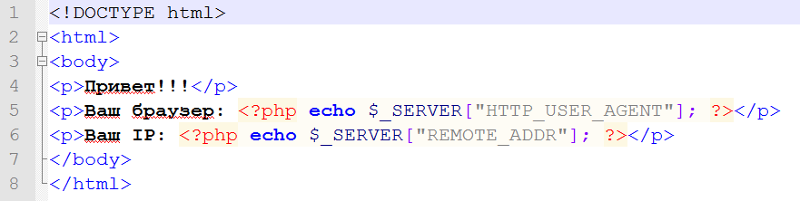
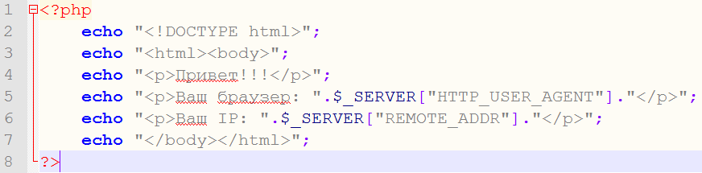
PHP
PHP в HTML
или
HTML в PHP
28

Slide 29
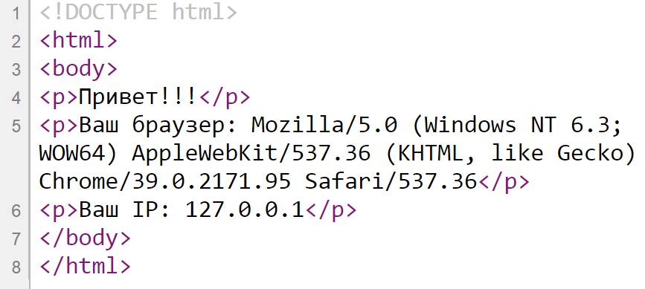
PHP
PHP в HTML
==
HTML в PHP
Независимо от подхода, результатом будет HTML-документ.
29

Slide 30
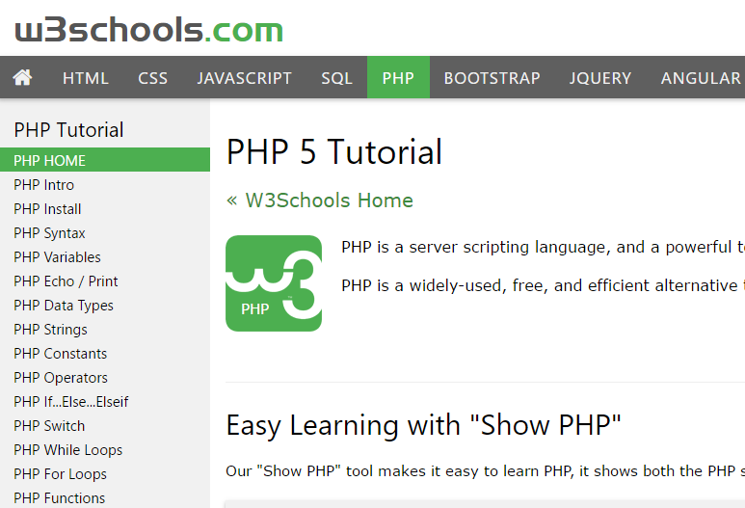
W3Schools PHP Tutorial
http://www.w3schools.com/php/
30

Slide 31

Книга PHP
31

